Slide 1
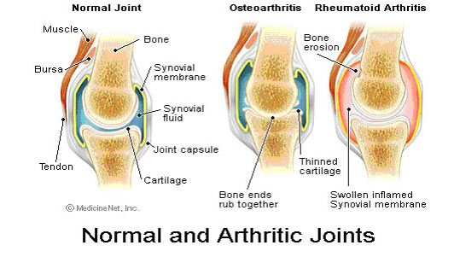
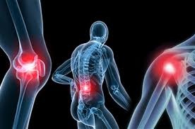
OSTEOARTRİT ?

Slide 2
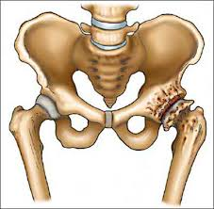
OSTEOARTRİT(KİREÇLENME) ?
Dejeneratif eklem hastalığı olan osteoartrit halk arasında kireçlenme olarak bilinmektedir. 50 yaş üzerindeki kişilerde en sık görülen eklem hastalığıdır. Osteoartrit vücuttaki herhangi bir eklemi etkileyebilir. En sık etkilediği eklemler eller, kalça, diz ve omurgadır.
Osteoartritte eklem kıkırdak yapısında bozulma oluşur. Bunun sonucu olarak eklem kıkırdağının altındaki kemik dokusunda değişiklikler meydana gelir. Kemikteki büyümeler ve eklem kenarındaki çıkıntılar eklemlerin normal yapısını bozarak, hareketlerde kısıtlanmaya ve ağrıya neden olur.

Slide 3
Osteoartrit sıklıkla yaşlılarda görülen,
Eklem kıkırdağında erozyon,
Eklem kenarlarında kemik hipertrofisi(osteofit gibi),
Subkondrial skleroz ve sinoviyal memran ve eklem kapsülünde biyokimyasal ve morfolojik değişiklikler ile karakterize dejeneratif bir eklem hastalığıdır.

Slide 4
Epidemiyoloji
Osteoartrit, bütün eklem hastalıkları içinde en yaygın görülenidir ve fiziksel bozukluğun en sık sebeplerindendir.
65 yaşın üzerindeki hemen hemen her kişide kıkırdak değişiklikleri olduğu gösterilmiştir.

Slide 5
Her iki cinsiyeti ve bütün ırkları etkiler.
Kadınlarda erkeklerden iki kat fazla görülmektedir.

Slide 6
Risk faktörleri
1-Yaş
2- Cinsiyet
3- Genetik faktörler
4- Obesite
5- Kemik yoğunluğu
6- Eklem bozuklukları ve travma
7- Mesleki zorlanmalar
8- Spor aktiviteleri
9- Kas güçsüzlüğü ve propriosepsiyon 10- Fiziksel aktivite azlığı
11- Diyet
12- Hipermobilite
13- Sigara
14- Diğer hastalıklar

Slide 7
Normal diz
Osteoartritli diz

Slide 8
OSTEOARTRİT NEDEN OLUŞUR ?
Bazı eklemlerin neden daha çok etkilendiği kesin bilinmemektedir. Ancak osteoartrit gelişme riskini artıracak bazı faktörler vardır. Bunlar:
Yaş: osteoartrit orta ve ileri yaşın hastalığıdır. 40 yaşından önce görülmesi nadirdir. Yaşlanma ile eklem kıkırdağında değişiklikler oluşur buna bağlı olarak dayanıklılığı azalır. Bu nedenle yaş ilerledikçe osteoartrit görülme sıklığı artar. Cinsiyet: Kadınlarda osteoartrit gelişme ihtimali daha yüksektir, ancak bunun nedeni bilinmemektedir.
Kalıtımsal faktörler: Kıkırdak içeriğindeki maddeler kalıtımsal olarak belirlenmektedir. Bu nedenle de özellikle el osteoartritinde kalıtımsal faktörlerin rol oynadığı artık bilinmektedir.

Slide 9
Yıpranma ve aşınma (mekanik faktörler): Yıllar içinde oluşan tekrarlayıcı küçük travmalar eklemin yük taşıma yeteneğini bozmakta ve kıkırdak yıkımına neden olarak osteoartrite yol açmaktadır. Özellikle kilolu kişilerde diz gibi yük binen eklemlerde osteoartrit gelişimi buna bağlıdır.

Slide 10
BELİRTİLERİ NELERDİR ?
Osteoartrit belirtileri genellikle yavaş gelişir ve herhangi bir zamanda şiddetlenebilir. Bu belirtiler şunlardır:
Ağrı; en sık şikayettir. Başlangıçta hareket sırasında ya da günün ilerleyen saatlerinde ağrı oluşur ve dinleme ile rahatlama olur. Eklem kıkırdağındaki bozukluklar ve aşınma ilerledikçe istirahat sırasında da ağrı görülebilir.
Tutukluk; sabahları veya uzun süren hareketsizlikten sonra ortaya çıkar. Oldukça kısa sürer, nadiren 15 dakikanın üzerine çıkar.

Slide 11
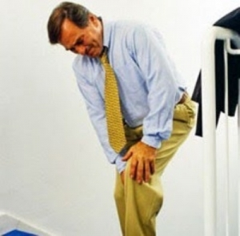
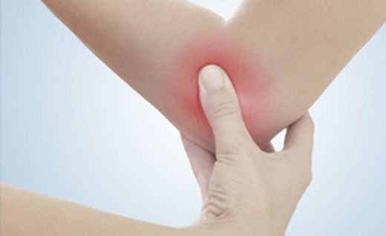
Eklem hareketlerinde kısıtlanma; hastalığın ileri dönemlerinde görülebilir ve kişinin günlük yaşam işlevlerini aksatacak düzeylere ulaşabilir. Kemik çıkıntılara bağlı olarak eklem şiş gibi görülebilir. Ancak gerçek şişlik ve sıcaklık artışı nadiren görülür. Oldukça nadir olmakla birlikte deformiteler (şekil bozuklukları) görülebilir. Osteoartrit ilerleyici bir hastalıktır. Yakınmalar zaman zaman azalır veya geçerse de yıllar içinde problemler artarak sürebilir.

Slide 12
TEŞHİS NASIL KONULUR ?
Eklemlerde ağrı, tutukluk ve şişliği olan hastalar mutlaka doktora başvurmalıdır.
Doktorunuz şikayetlerinizin kesin nedenini belirlemek için bazı incelemeler isteyebilir :
Direkt radyografi (Röntgen filmi): Eklem röntgen filmlerinin çekilmesi osteoartrit tanısını koyarken yardımcı olur. Ancak, röntgen filmlerinde osteoartrite ait bulguların olması o eklemde yakınmaların olacağı anlamına gelmeyeceği gibi yakınmaların hangi şiddette olduğunu da göstermez.
Kan testleri: Osteoartrit tanısını koyduran bir kan testi yoktur ancak bazıları osteoartriti diğer romatizmal hastalıklardan ayırt etmede yardımcı olurlar.
Eklem sıvısının incelenmesi: Özellikle eklem şişliği olan hastalarda eklem sıvısının incelenmesi osteoartritin başka hastalıklardan ayırımında gerekli ve faydalı olabilir.

Slide 13
Öğr.Gör.Dr.AYŞE GÖKTAŞ

